Slide 1

Defender Touch Deluxe
Curtis Mosters
Sebastian Minke
Andy Klay
Frank Mertens

Slide 2
Gliederung
Spielprinzip
Karte
Symbole
Logik
Spielzeil
Weitere Umsetzungen

Slide 3
Spielprinzip
2 Spieler
Unterschiedliche Gebäudetypen
Einheiten

Slide 4
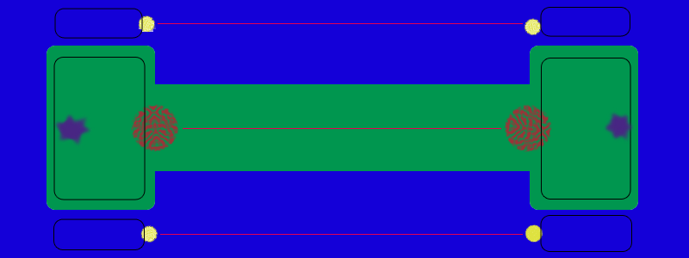
Karte (Vorstellung)
1 on 1 Map

Slide 5
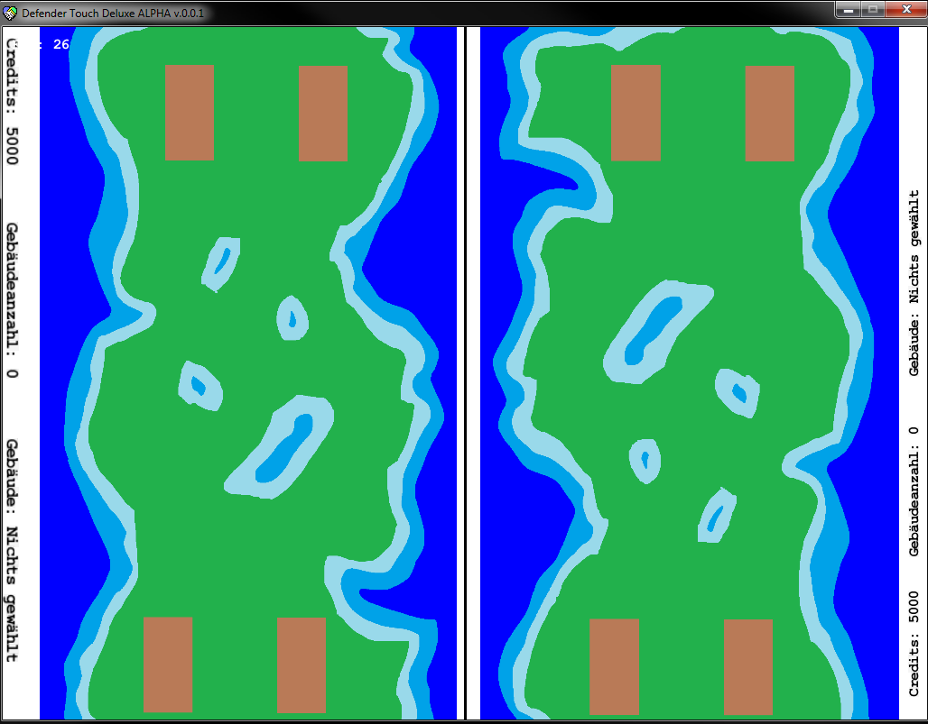
Karte (Umsetzung)
1 on 1 Map

Slide 6
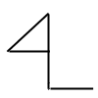
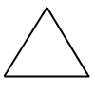



Symbole (Vorstellung)
Navi
Ground
Support
Defence
Air

Slide 7




Symbole (Umsetzung)
Armory
Barracks
Support
Defence

Slide 8
Logik (Vorstellung)
Einheiten:
Luft
Wasser
Land
Support, produziert Geld, mehr Rüstung etc.
Verteidung, gegen Luft, Wasser, Land
Gebäude upgradefähig, dadurch bessere und stärkere Units

Slide 9
Logik (Umsetzung)
Einheiten:
(Luft)
Land (Panzer und Soldaten)
Support, produziert Geld
Verteidung
Schlachtfeld

Slide 10
Spielziel (Vorstellung)
Gegner durch geschicktes Agieren vernichten
Gegnerischen Nexus zerstören

Slide 11
Spielziel (Umsetzung)
Kein Spielende :D
Endlosspiel

Slide 12
Weitere Umsetzungen
Mehr Einheiten
Intelligente Wegfindung
Atomrakete zur schnelleren Vernichtung des Feindes

